Slide 1

Abordar la vergüenza

Slide 2

VERGÜENZA

Slide 3

“La vergüenza es universal. Todos la sentimos. Entre menos hable de eso, más lo siente”.
Dra. Brené Brown

Slide 4
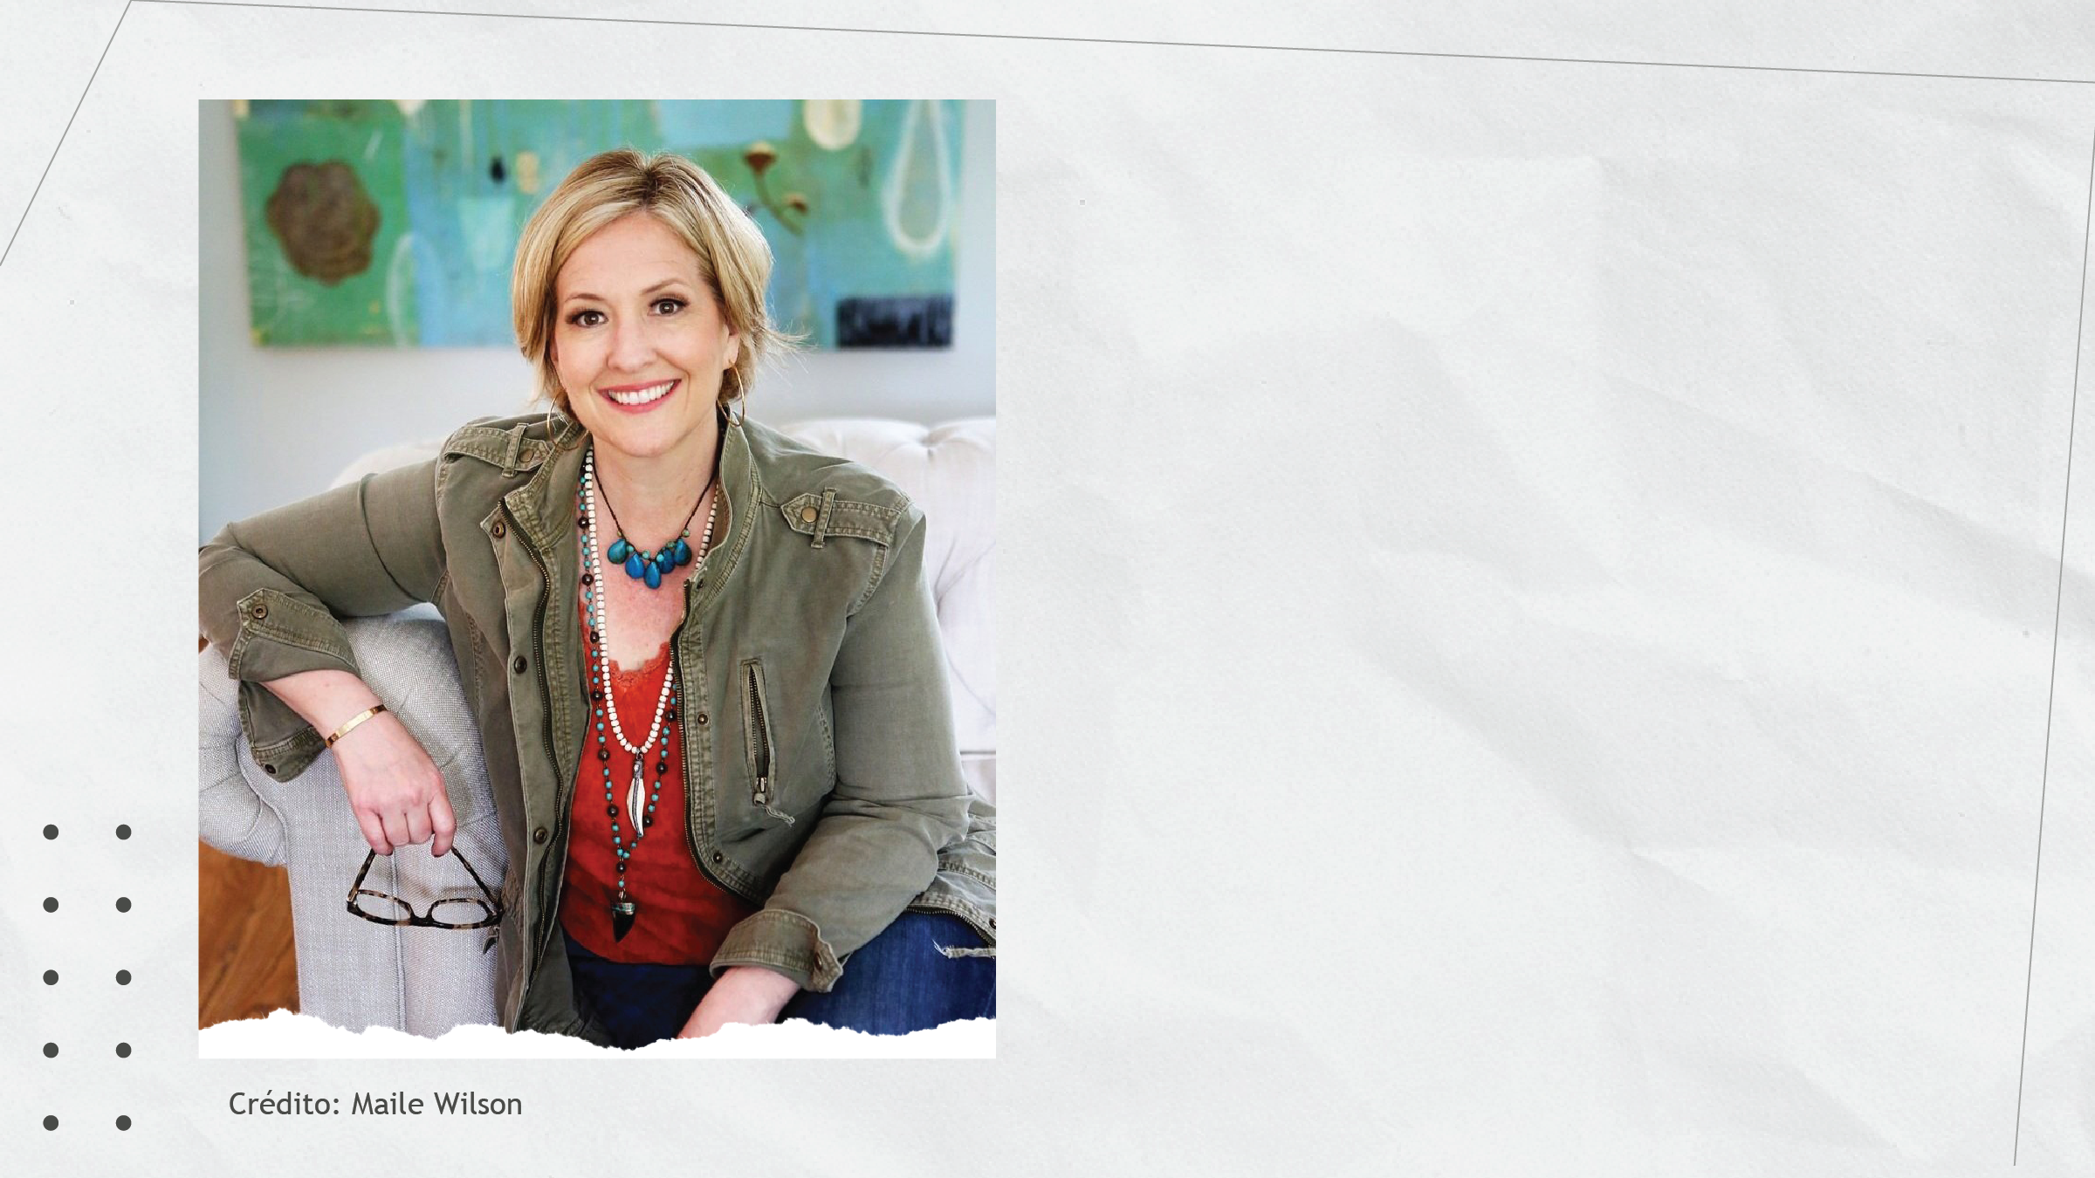

Investigación sobre la vergüenza
Dra. Brené Brown
Universidad de Houston
Autor de El poder de ser vulnerable y Atrévete a liderar
Vergüenza:
El miedo a la desconexión

Slide 5

Culpa
Hice algo malo.
Vergüenza
Soy malo.

Slide 6

Vergüenza
Empatía

Slide 7



Diferencias de género
Vergüenza femenina
Hazlo todo.
Pero debes hacerlo perfectamente.
No dejes que te vean sudar.
Expectativas contradictorias
de lo que se supone que
debo ser.

Slide 8

Diferencias de género
Vergüenza femenina
Vergüenza masculina
Hazlo todo.
Pero debes hacerlo perfectamente.
No dejes que te vean sudar.
Sé fuerte.
Sé el héroe.
Nunca seas percibido
como débil.
Expectativas contradictorias
de lo que se supone que
debo ser.
Una expectativa singular de lo que se supone que soy.

Slide 9
Abordar la vergüenza

